Slide 1
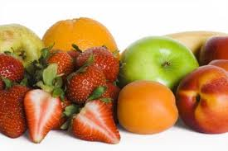
Druhy ovocia

Slide 2
Citrusové ovocie
Pomaranč
Citrón
Mandarínka
Grep
Pomelo
Hurikami
Karambola
Liči
Kiwi

Slide 3
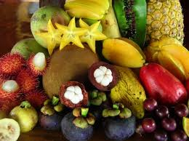

Slide 4
Kokos
Ananás
Granátové jablko
Banán

Slide 5
Kôstkovice
Slivky
Čerešne
Marhule
Broskyne
Nektarinky
Ringloty
Majú kôstku

Slide 6
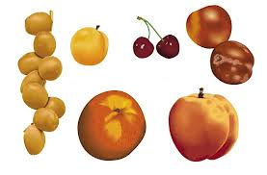

Slide 7
Malvice
Jablko
Hruška
Majú jadierka

Slide 8
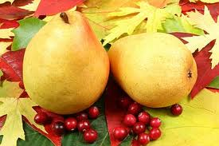

Slide 9
Bobule
Hrozno
Egreše
Čučoriedky
Ríbezle červené, čierne
Sú okrúhle

Slide 10
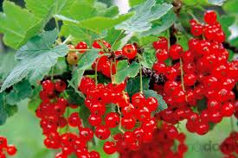

Slide 11
Uskladnenie
1. sterilizovaním - je to spôsob pri ktorom sa predlží pôsobením tepla. Ovocie sa zalieva cukrovým nálevom, ktoré sa zaleje na 100 stupňov. Sterilizujú sa kompóty, ovocné pretlaky - rozvarené pretlačené ovocie. Klevely - podobajú sa kompótom a obsahujú málo cukru. 2. sušenie - najstarší spôsob uschovania ovocia, musí sa vytriediť, olupať umyť a zbaviť kôstok. Sušením sa ovocie zbavuje vody.

Slide 12
3. zahusťovaním a. marmelády - je to rozvarené pretlačené ovocie, obsahuje cukor a petinové látky. b. džemy - líšia sa len tým, že sú z 1 druhu ovocia, majú vysokú biologickú hodnotu. c. rosoly - sú to ovocné šťavy, pridaním cukru, vyrábajú rosoly - malinový, ríbezľoví a šípkový, musia byť lesklé. d. lekvár - pripravuje sa z drvenej ovocnej drene s cukrom a získava hustú konzistenciu

Slide 13
4. zmrazením - celé kusy, ktoré sa zmrazia a uschovajú pri -18 stupňov 5. kandizovaním - presýtené cukrom

Slide 14
